Slide 1
Exemple d’activités
Exemples d’activités à utiliser pour animer une classe en ligne

Slide 2
Exemples d’activités
Textes à trous
Association
Entourez
Quiz (vrai/faux)
Quiz (A/B/C/D)
Bingo !

Slide 3
Les verbes réguliers en –ir
Ecrivez la forme correcte du verbe entre parenthèses au présent de l’indicatif.
Nous (finir) nos devoirs à minuit.
Les étudiants (réussir) quand ils étudient sérieusement.
Tu (obéir) toujours à la police.
Je (réfléchir) souvent à mes problèmes.
On (maigrir) si on ne mange pas assez.
Notes:
Nous nos devoirs à minuit. (finir)
Les étudiants quand ils étudient sérieusement. (réussir)
3. Tu toujours à la police. (obéir)
4. Je souvent à mes problèmes. (réfléchir)
5. On si on ne mange pas assez. (maigrir)

Slide 4
Lexique : les contraires
Reliez les antonymes
Humide | ◎ | ◎ | Détester
L’intérieur | ◎ | ◎ | Derrière
Adorer | ◎ | ◎ | L’extérieur
Se lever | ◎ | ◎ | Sec
Devant | ◎ | ◎ | Se coucher

Slide 5
La France métropolitaine
Où se trouve Paris ? Entourez la géolocalisation

Slide 6
Quiz
Répondez par « vrai » ou « faux »
Les vendanges ont traditionnellement lieu en juillet.

Slide 7
Quiz
Quel jour de la semaine est le jour de repos habituel en France ?
le dimanche
le vendredi
le samedi
le jeudi

Slide 8
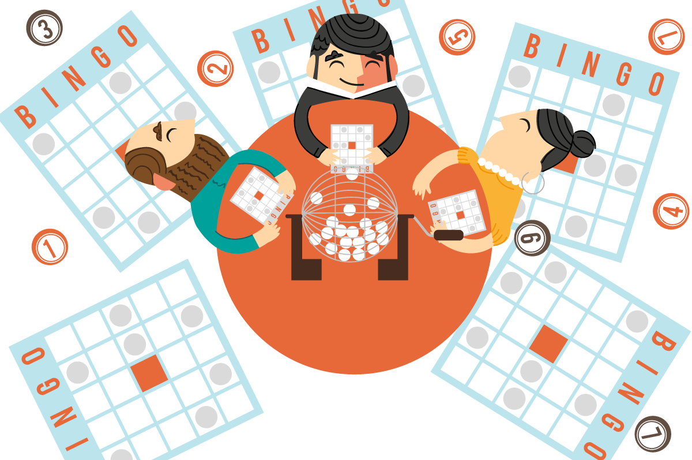
Bingo
Consigne
Entourez le nombre que vous aller entendre sur votre carte, dès qu’une ligne est complétée dites BINGO !

Slide 9
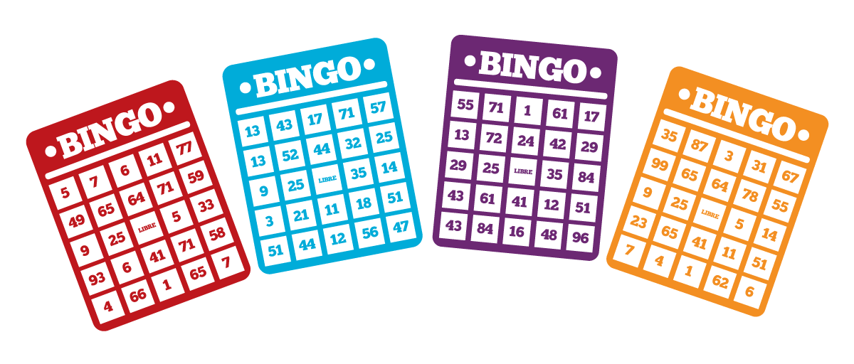

Slide 10
À bientôt
Vous avez d’autres types d’activités à partager ?
N’hésitez pas à les envoyer sur moodle via « mutualisation pédagogique ».

